Slide 1



QA בודק תוכנה
אלכס גורבצ'וב

Slide 2

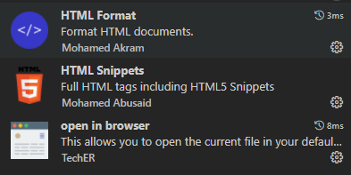
סביבת עבודה
Visual Studio
ההמלצה לעבוד עם תוכנה: Visual Studio Code
https://code.visualstudio.com/download
תוספים המומלצים:

Slide 3
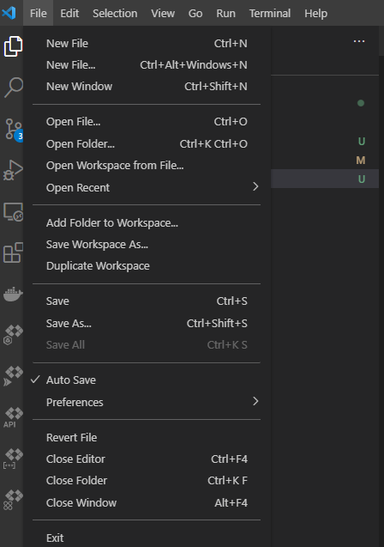
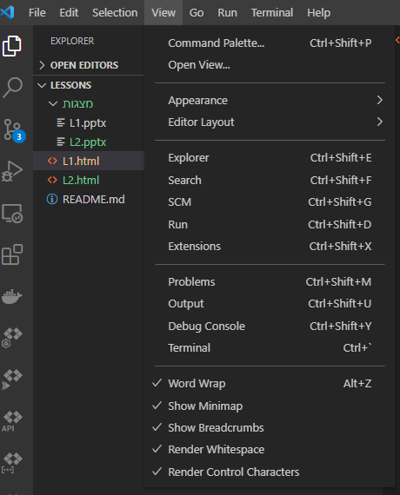
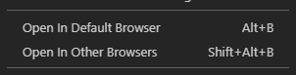








סביבת עבודה
Visual Studio
פתיחת תיקייה
פתיחת קובץ חדש
העתקה/שינוי של קובץ
שמירת קובץ
סוגי קבצים
Word Wrap
תצוגה מקדימה

Slide 4


סביבת עבודה
GitHub
GitHub היא פלטפורמת פיתוח הגדולה בעולם וכוללת כ-60 מיליון מפתחים אשר יכולים לשתף, להתייעץ לאחסן, לנהל גרסאות ולעבוד ביחד בכדי לפתח קוד.
חלק גדול מהקוד המפורסם שם פתוח לשימוש לכולם אך חברות רבות משתמשות בפלטפורמה כמקום לניהול גרסאות, אחסון ושיתוף קוד בין המפתחים השונים בחברה באזור שמוקצה רק עבורם.
מעבר לנוכחות המקצועית החשובה לאנשי הפיתוח, ברמת העיקרון - זוהי רשת "סטרילית" שאין בה כמעט מקום למגייסים - לכן מפתחים מרגישים נוח לפעול שם.
https://github.com/
כדי לעבוד עם GitHub נצטרך גם Git (מערכת חכמה לניהול גרסאות).
https://git-scm.com/

Slide 5

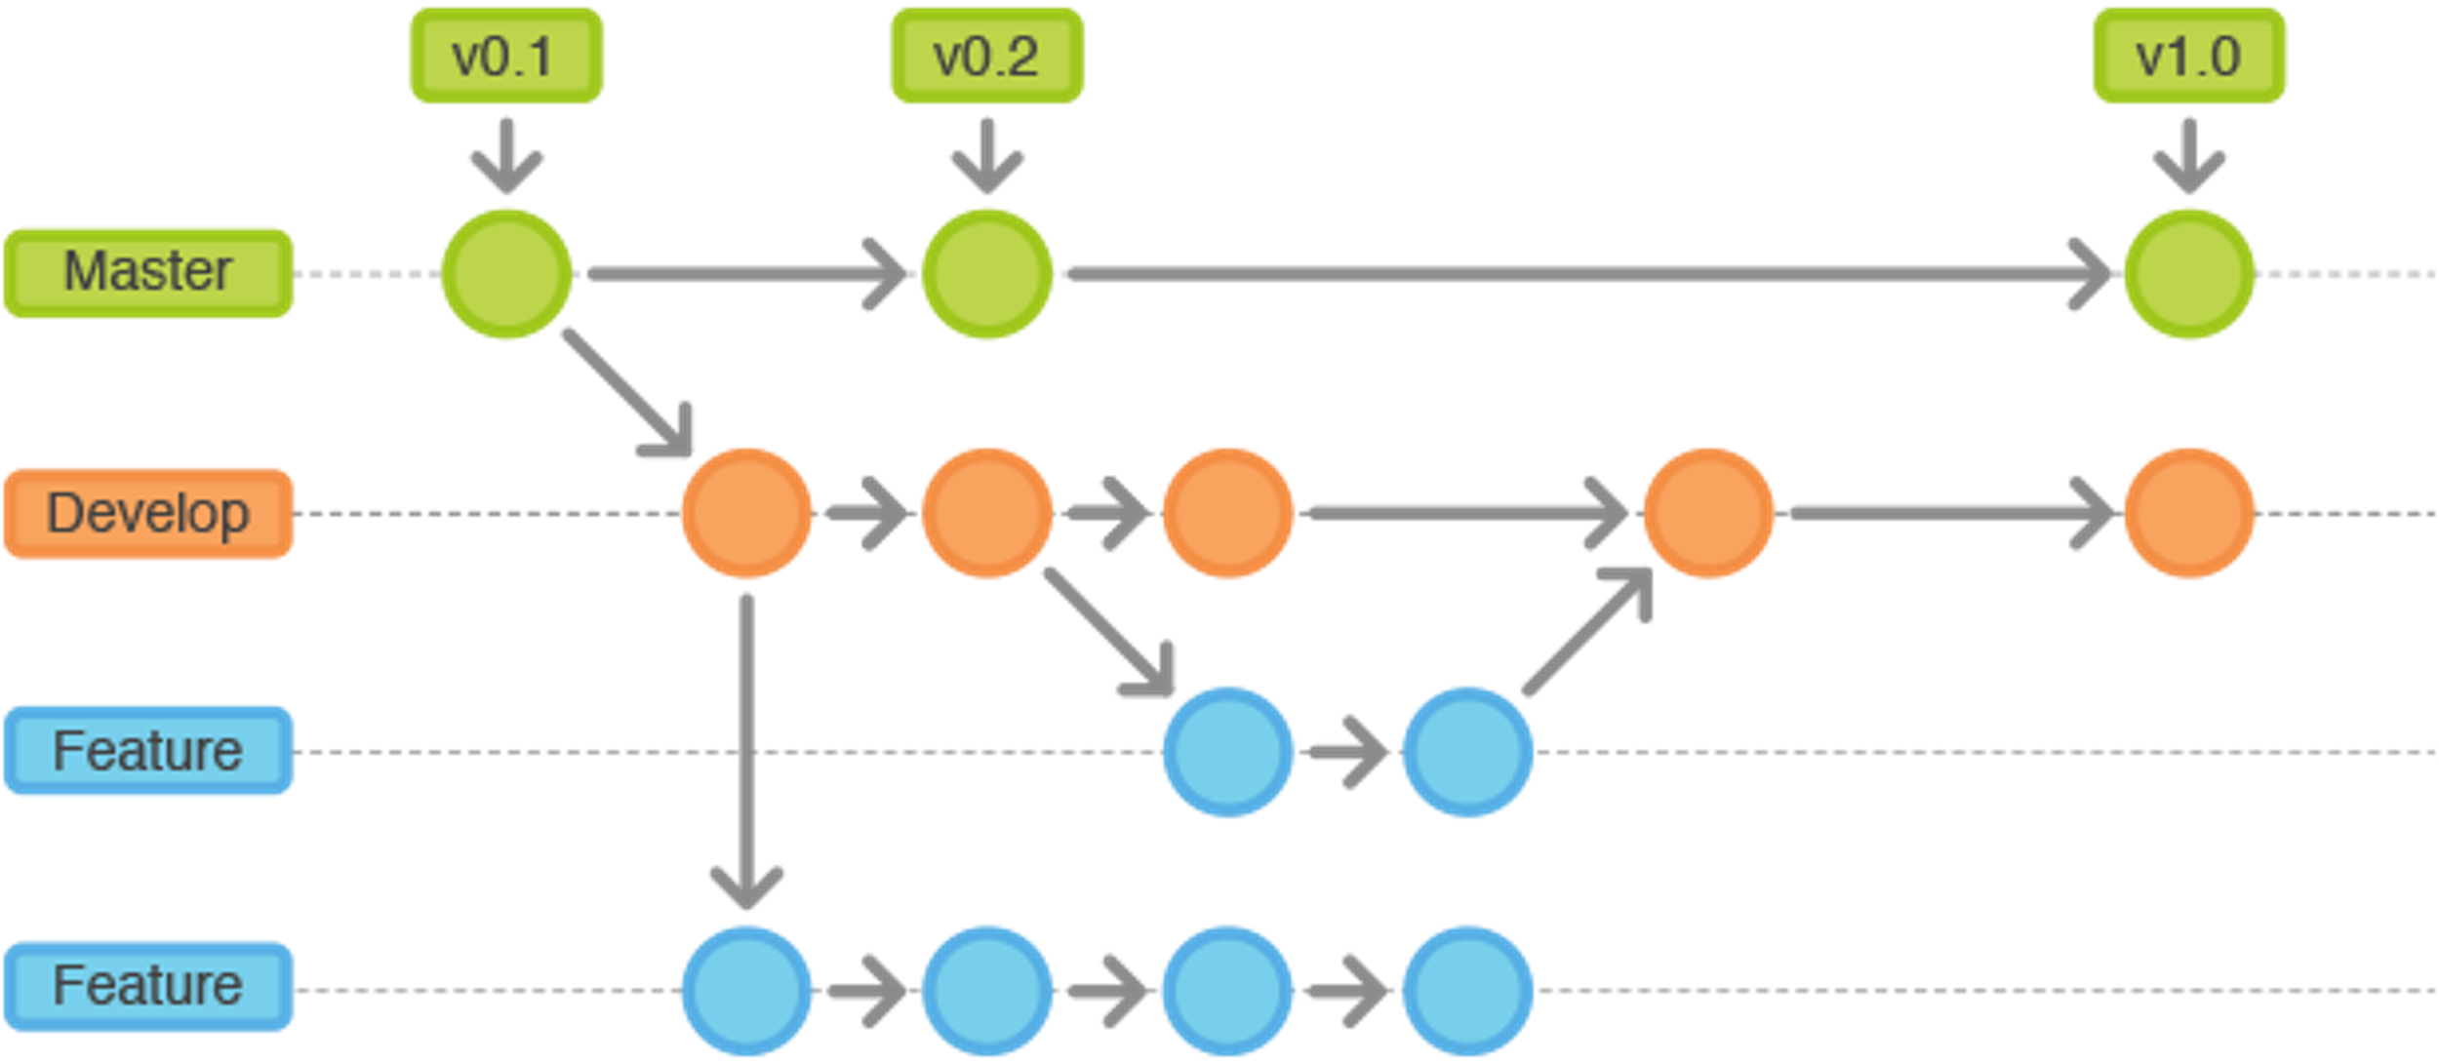
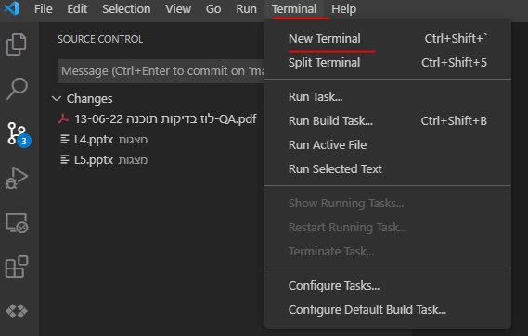
Git
תרגיל כיתה
תורידו את ה-Git למחשב
תבצעו התקנה של הרכיב Git במחשב
תפתחו חשבון באתר GitHub
פתחו תוכנת Visual Studio
פתחו חלון Terminal חדש

Slide 6
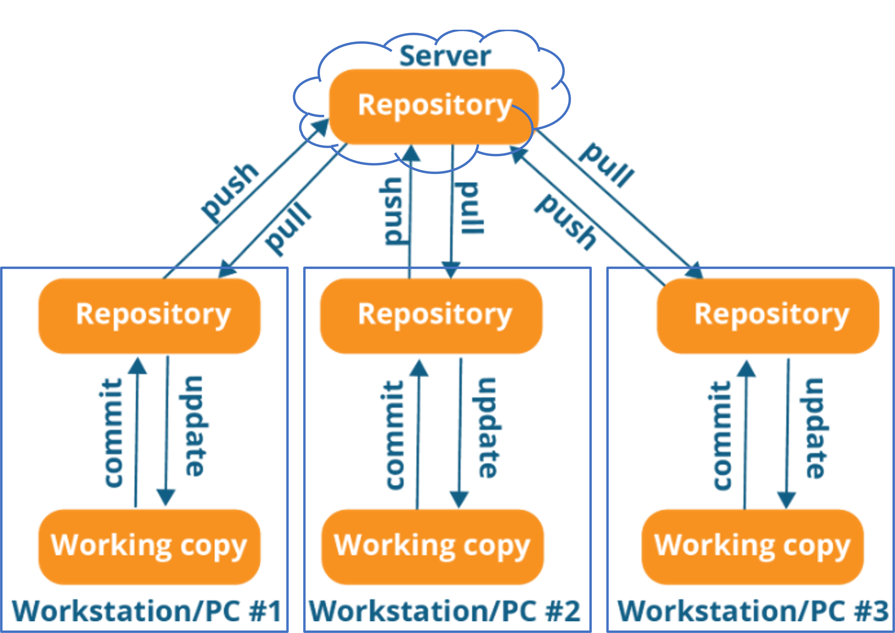

Git
תרגיל כיתה
לאחר ההתקנה נוודא שהכל תקין
תכתבו בחלון של ה-Terminal:
איזה גרסה מותקנת?
הגדרת המשתמש האישי שלנו
ב-Visual Studio תתחברו עם החשבון ה-GitHub שיצרתם
תכתבו בחלון של ה-Terminal:
תכתבו בחלון של ה-Terminal:
כדי לוודא שעשינו נכון, תכתבו בחלון של ה-Terminal:
git --version
git config --global user.name "שם"
git config --global user.email "מייל"
git config --list

Slide 7
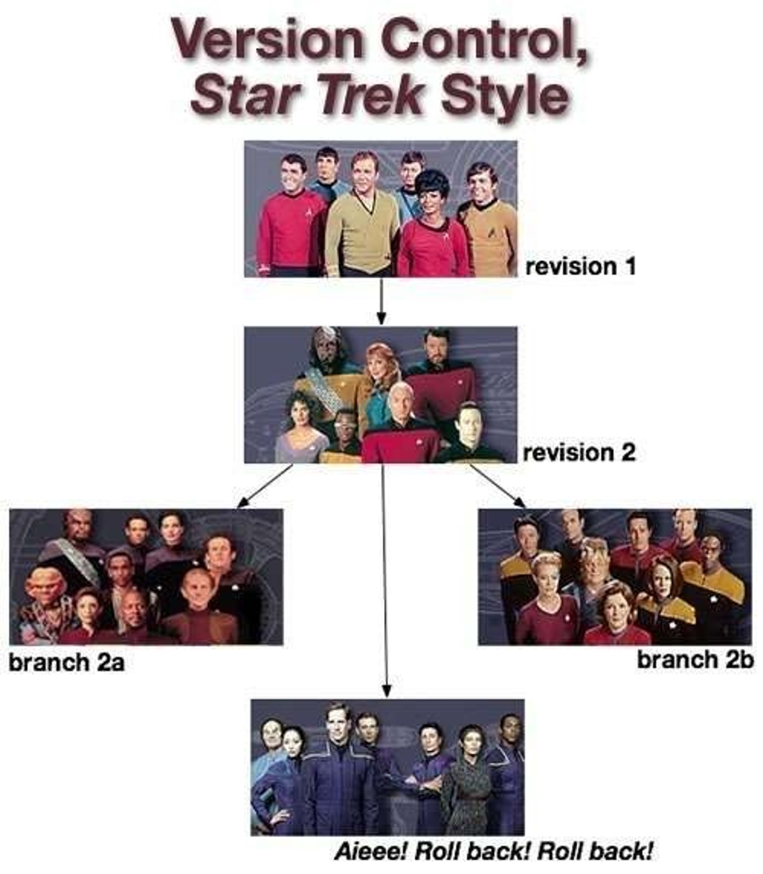
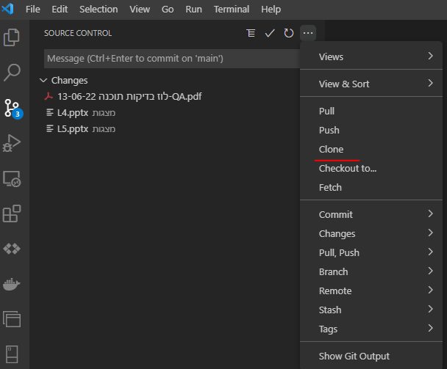
Git
תרגיל כיתה
פתחו את ה-repository הראשון שלכם באתר של GitHub
תשכפלו בעזרת clone את ה-repository
תבדקו שיש סנכרון

Slide 8

שאלות?

